Slide 1
15 贝叶斯决策方法
15.1 贝叶斯决策概述
15.2 贝叶斯决策方法的类型和应用
回总目录

Slide 2
15.1 贝 叶 斯 决 策 概 述
一、贝叶斯决策的概念和步骤
概念：利用贝叶斯定理求得后验概率，据以进行决策的方法，称为贝叶斯决策方法。
先验概率的概念：根据历史资料或主观判断，未经实验证实所确定的概率。
回总目录
回本章目录

Slide 3
已具备先验概率的情况下，贝叶斯决策过程的步骤为：
（1）进行预后验分析，决定是否值得搜集补充资料以及从补充资料可能得到的结果和如何决定最优对策。
（2）搜集补充资料，取得条件概率，包括历史概率和逻辑概率，对历史概率要加以检验，辨明其是否适合计算后验概率。
（3）用概率的乘法定理计算联合概率，用概率的加法定理计算边际概率,用贝叶斯定理计算后验概率。
（4）用后验概率进行决策分析。
回总目录
回本章目录

Slide 4


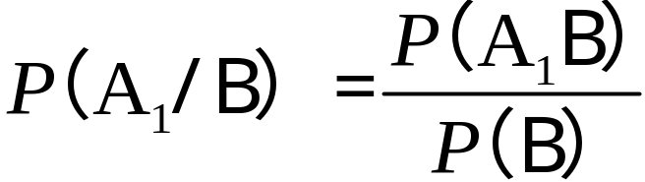
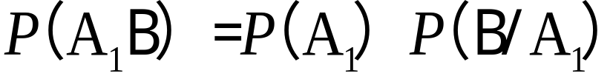
二、贝叶斯定理
和
表示在一个样本空间中的两个事件，给定
下，
发生的条件概率公式为：
和
的联合概率公式为：
回总目录
回本章目录

Slide 5

若
和
构成互斥和完整的两个事件，
和
中的一个出现是事件
发生的必要条件，那么事件
概率的边际概率公式为：
回总目录
回本章目录

Slide 6
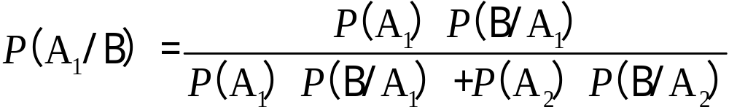
两个事件的贝叶斯定理为：
若
和
构成互斥和完整的两个事件，
和
中的一个出现是事件
发生的必要条件，那么两个
事件的贝叶斯公式为：
回总目录
回本章目录

Slide 7
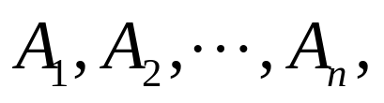
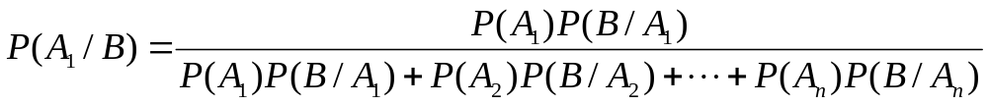
n 个事件的贝叶斯定理为：
假定存在一个完整的和互斥的事件
A_{i}中的某一个出现是事件B
发生的必要条件，那么n
个事件的贝叶斯公式为：
回总目录
回本章目录

Slide 8
三、贝叶斯决策的优点及其局限性
优点：
（1）贝叶斯决策能对信息的价值或是否需
要采集新的信息做出科学的判断。
（2）它能对调查结果的可能性加以数量化
的评价，而不是像一般的决策方法那
样，对调查结果或者是完全相信，或
者是完全不相信。
回总目录
回本章目录

Slide 9
（3）如果说任何调查结果都不可能完全准
确，先验知识或主观概率也不是完全
可以相信的，那么贝叶斯决策则巧妙
地将这两种信息有机地结合起来了。
（4）它可以在决策过程中根据具体情况下
不断地使用，使决策逐步完善和更加
科学。
回总目录
回本章目录

Slide 10
局限性：
（1）它需要的数据多，分析计算比较复杂，
特别在解决复杂问题时，这个矛盾就
更为突出。
（2）有些数据必须使用主观概率，有些人
不太相信，这也妨碍了贝叶斯决策方
法的推广使用。
回总目录
回本章目录

Slide 11
15.2 贝叶斯决策方法的类型和应用
一、先验分析和预后验分析
先验分析的概念：指决策者详细列出各种自然状态及其概率、各种备选行动方案与自然状态的损益值，并根据这些信息对备选方案做出抉择的过程。
回总目录
回本章目录

Slide 12
预后验分析的概念：是后验概率决策分析的一种特殊形式的演算。它有两种形式：扩大型预后验分析和常规型预后验分析。
（1）扩大型预后验分析，是一种反推决策
树分析；
（2）常规型预后验分析，是一种正向分析。
回总目录
回本章目录

Slide 13
二、后验分析和序贯分析
后验分析的概念：根据预后验分析，如果认为采集信息和进行调查研究是值得的，那么就应该决定去做这项工作，一旦取得了新的信息，决策者就结合这些新信息进行决策分析。结合运用这些信息并修正先验概率，称为后验分析。
序贯分析的概念：是包括有多阶段的信息搜集和数值计算的情况。它包括一系列的先验分析和预后验分析、采集新的信息和作出后验分析和决策。
回总目录
回本章目录

Slide 14
预后验分析与后验分析十分相似，只是在预后验分析阶段从未进行调查研究，只是分析采集信息和调查研究是不是值得。后验分析师进行过调查研究以后取得新信息以后分析的过程。
回总目录
回本章目录

Slide 15
例题分析
    例 1
为了提高某产品的质量，企业决策人考虑增加投资来改进生产设备，预计需投资90万元。但从投资效果看，下属部门有两种意见：一是认为改进设备后高质量产品可占90%；二是认为改进设备后高质量产品可占70%。根据经验决策人认为第一种意见可信度有40%，第二种意见可信度有60%。为慎重起见，决策人先做了个小规模试验：试制了5个产品，结果全是高质量产品。问现在决策人对两种意见的可信程度有没有变化？
回总目录
回本章目录

Slide 16
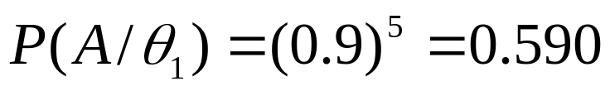
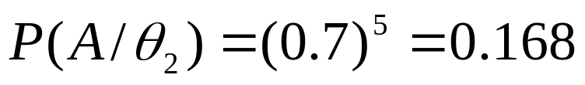
解答：
此问题中，决策人根据经验对两种意见的看法属于先验信息，在决策人试验之后，就需要利用贝叶斯公式，结合试验结果进行后验分析了。
首先计算得到：
回总目录
回本章目录

Slide 17


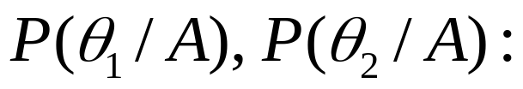
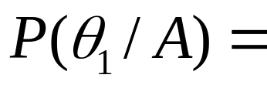
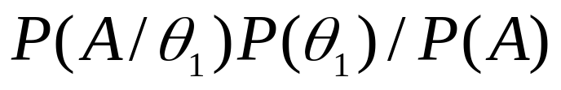
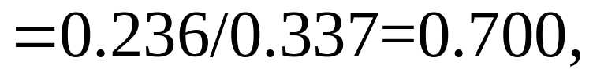
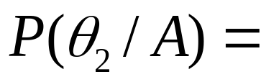
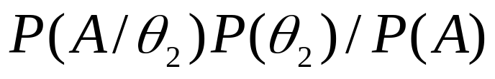

然后用贝叶斯公式计算 和 的后验概率，
可以看到，试验后决策人对两种意见的可信程度变为了0.7和0.3。这就是贝叶斯决策的后验概率。
回总目录
回本章目录

